Slide 1
Формування ціннісних орієнтацій учнівської молоді засобами музейної педагогіки
Любов Барабаш, завідувач відділу
організаційно-масової роботи
Харківського державного будинку
художньої та технічної творчості

Slide 2
Ціннісні орієнтації – це установки особистості, що визначають спрямованість її поведінки

Slide 3
Музе́й – культурно-освітній та науково-дослідний заклад, призначений для вивчення, збереження та використання пам'яток природи, матеріальної та духовної культури, прилучення громадян до надбань національної і світової історико-культурної спадщини
Вікіпедія

Slide 4
МУЗЕЙНІ ЗАХОДИ:
екскурсії
лекції
виставки
експозиції
тематичні вечори
круглі столи
дискусії
диспути та ін

Slide 5
Музей при закладі освіти - ідеальне місце для творчої самореалізації учнівської молоді

Slide 6
Музейний предмет – джерело інформації про ті процеси, події та явища, з якими він був пов’язаний

Slide 7
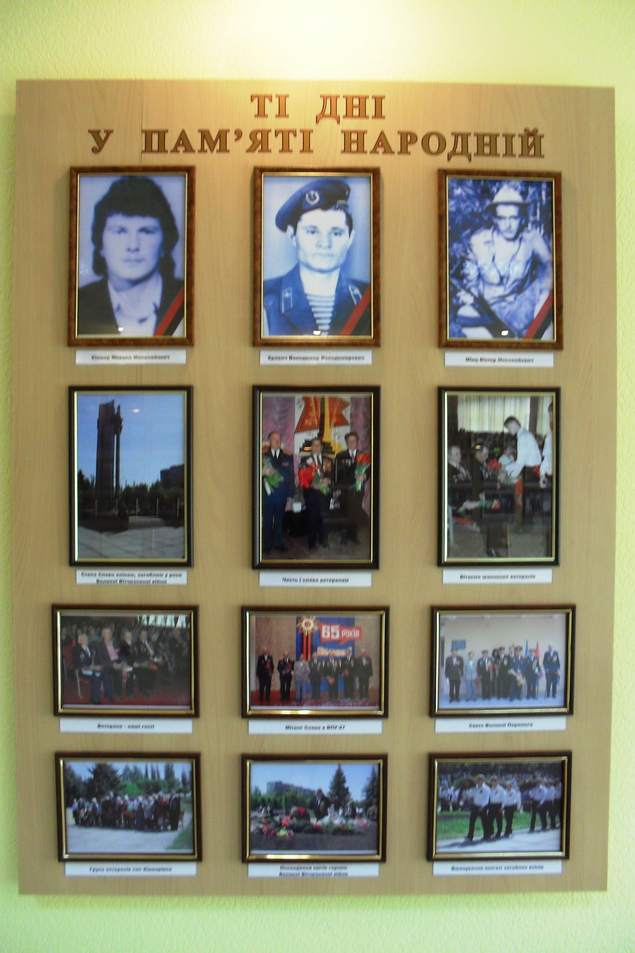
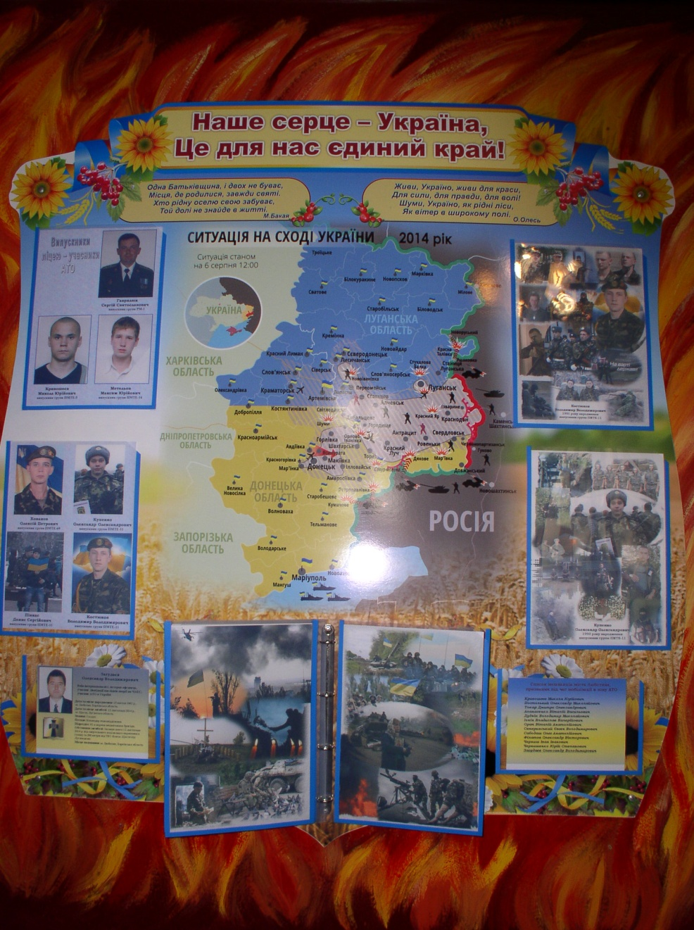
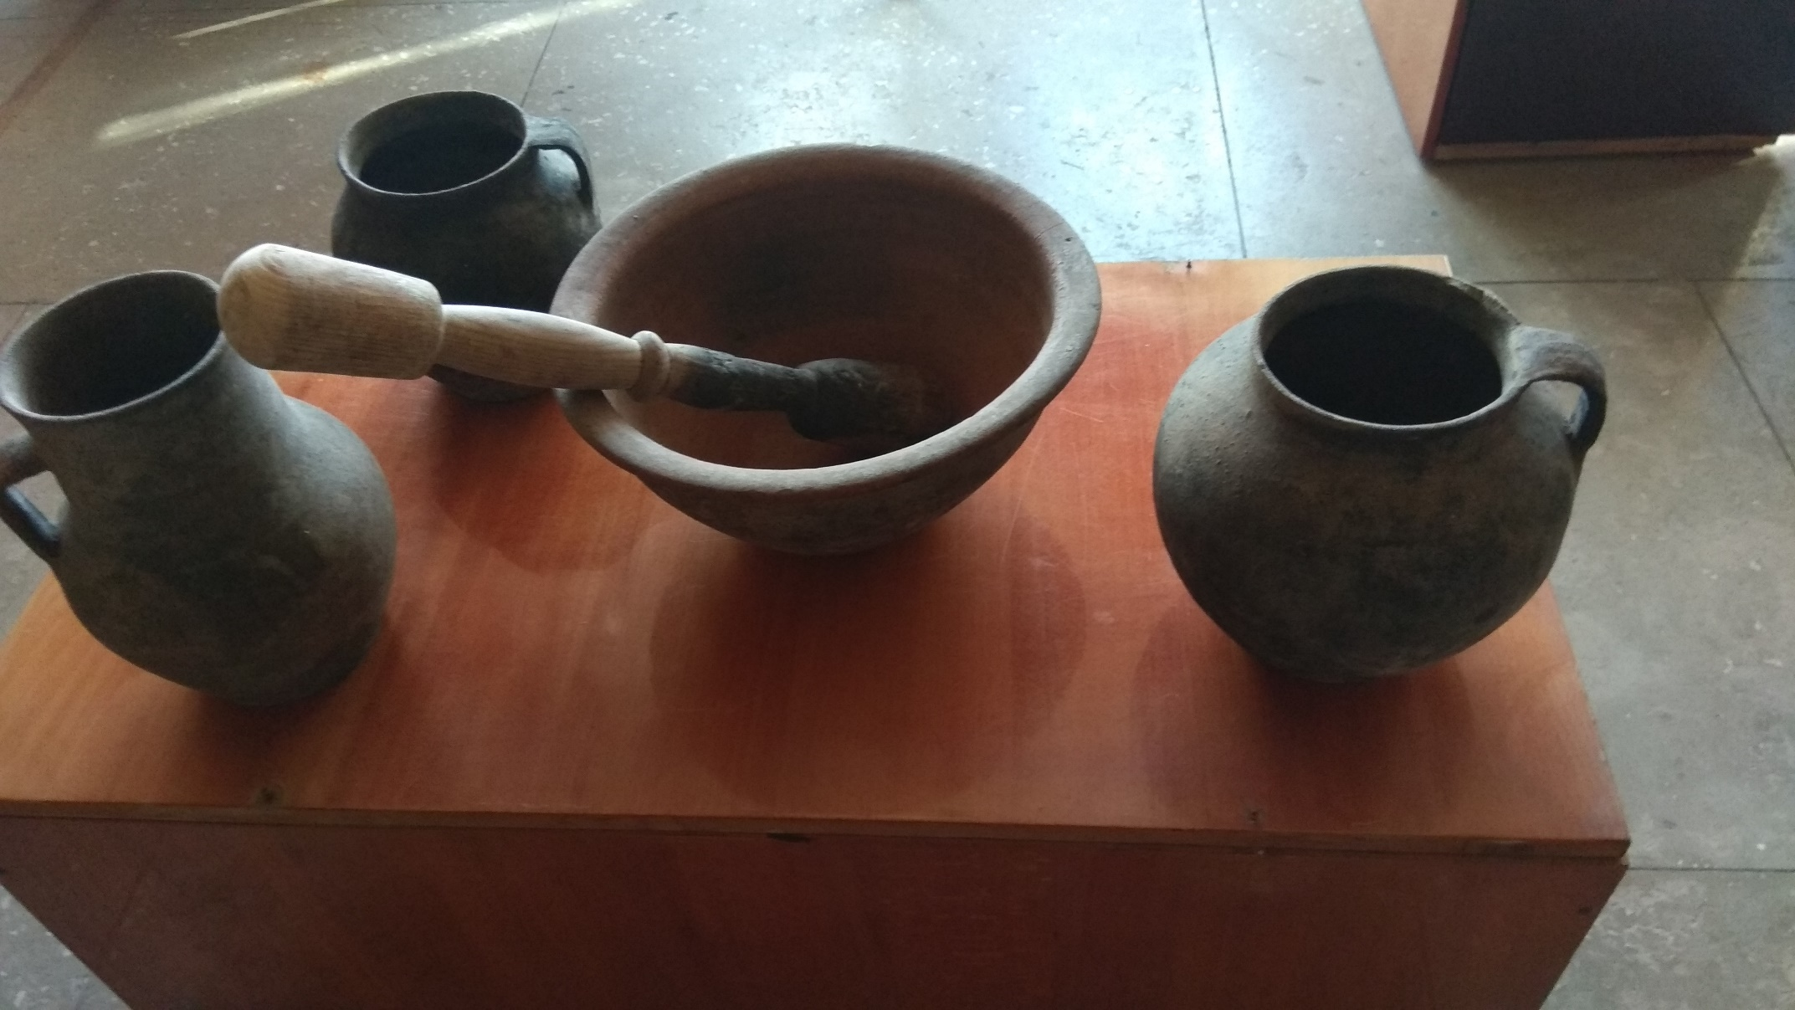
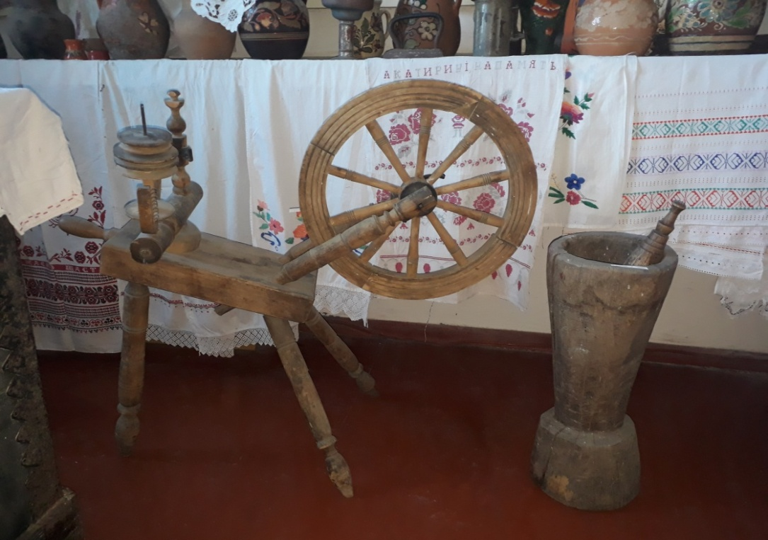

Slide 8
Основні завдання музеїв:
залучення молоді до краєзнавчої, науково-дослідницької, художньо-естетичної та природоохоронної роботи;
формування в молоді соціального досвіду на прикладах історичного минулого України;
вивчення, експонування та популяризація історико-культурних та природних надбань рідного краю засобами навчальної, виховної та просвітницької роботи;
розширення і поглиблення загальноосвітньої та допрофесійної підготовки молоді засобами позакласної, позашкільної роботи;
надання допомоги педагогічним колективам навчальних закладів у впровадженні активних форм роботи з учнями;
залучення дітей, учнів та молоді до формування, збереження та раціонального використання Музейного фонду України;
проведення культурно-просвітницької роботи серед дітей та молоді, інших верств населення.

Slide 9
ПЕРЕВАГИ
музеїв закладів освіти в порівнянні з державними музеями:
існування постійної аудиторії
можливість використання колекції музею для організації та здійснення навчально-виховних заходів
участь учнів у збереженні музейних колекцій
можливість перевірити себе в майбутній професії
комфортна атмосфера для діалогу педагога з учнем, відвідувача з музейним експонатом
особисті норми соціальної поведінки та ін.

Slide 10
Пріоритетні напрями
музейної роботи:
пошуково-дослідницька робота
фондова робота
експозиційно-виставкова робота
культурно-освітня діяльність

Slide 11
ВИМОГА СУЧАСНОСТІ –
ВИКОРИСТАННЯ ІНТЕРАКТИВНИХ
МЕТОДІВ ТА НОВІТНІХ ТЕХНОЛОГІЙ
В ДІЯЛЬНОСТІ МУЗЕЇВ

Slide 12
ІННОВАЦІЇ ТА ІНТЕРАКТИВНІСТЬ
використання мультимедійних технологій та аудіовізуальних засобів у експозиції музею
створення віртуальних музеїв та виставок у всесвітній мережі й офіційних інтернет-сторінок музею
оцифрування та стандарти програмного забезпечення для обліку музейних фондів
застосування нестандартних й творчих підходів у науково-освітній діяльності музею, музейному маркетингу тощо

Slide 13
Види музеїв за профілем:
історичні
археологічні
краєзнавчі
природничі
літературні
мистецькі
етнографічні
науково-технічні
комплексні
галузеві

Slide 14
Необхідна документація музею
Наказ про створення музею
Положення (Статут) про музей
Уніфікований паспорт музею
Свідоцтво про реєстрацію музею
Інвентарна книга
План роботи музею
Книга обліку проведеної роботи
Книга відгуків відвідувачів
Акти прийому - видачі експонатів

Slide 15
Нормативно-правова база
Закон України «Про музей та музейну справу»
Закон України «Про засудження комуністичного та націонал-соціалістичного (нацистського) тоталітарних режимів в Україні та заборону пропаганди їхньої символіки»
Закон України «Про увічнення перемоги над нацизмом у Другій світовій війні 1939 – 1945 рр.»
Закон України «Про доступ до архівів репресивних органів комуністичного тоталітарного режиму 1917 – 1991 років»
Положення про музеї при дошкільних, загальноосвітніх, позашкільних та професійно-технічних навчальних закладах, які перебувають у сфері управління Міністерства освіти і науки України, затверджене наказом МОНУ від 22.10.2014 № 1195, зареєстроване в Міністерстві юстиції України 10.11.2014 р. за № 1415/26192
Положення про музейний фонд України, затверджене Постановою Кабінету міністрів України від 20.07.2000 № 1147
Положення про державну реєстрацію, перереєстрацію та облік музеїв, затверджене наказом Міністерства культури і мистецтв України від 30 квітня 1996 року № 220, зареєстрованого в Міністерстві юстиції України 11 липня 1996 року за № 350/1375
Постанова Верховної Ради України від 12 травня 2015 року № 2394 "Про
вшанування героїв АТО та вдосконалення національно-патріотичного
виховання дітей та молоді";
Методичні рекомендації Міністерства освіти і науки щодо засад діяльності музеїв історичного профілю дошкільних, загальноосвітніх, позашкільних та професійно-технічних навчальних закладів, які перебувають у сфері управління МОН України (лист МОН від 22.05.2015 № 1/9-255)

Slide 16
В закладах професійної
(професійно-технічної) освіти Харківщини
11 музеїв:
8 історичного профілю
1 краєзнавчий
1 етнографічний
1 природничий
17 музейних кімнат
11 світлиць

Slide 17
ВСЕУКРАЇНСЬКИЙ ОГЛЯД МУЗЕЇВ
ПРИ ЗАКЛАДАХ ОСВІТИ
Лист Міністерства освіти і науки України від 04.10.2021 № 4/827-21 «Про проведення Всеукраїнського огляду музеїв при закладах освіти»
Завдання проведення Огляду:
приведення експозицій музеїв у відповідність до вимог законодавства України та відомчих нормативно-правових документів
оновлення музейних колекцій
привернення уваги державних та громадських організацій, наукових установ до важливої ролі музеїв у патріотичному вихованні дітей та молоді
підвищення їх значення як осередків просвітницької роботи

Slide 18
Обласний етап Всеукраїнського огляду музеїв серед закладів професійної освіти
з 01 листопада 2021 по 15 січня 2022
Для участі в Огляді необхідно:
привести музейні експозиції у відповідність до вимог Законів України щодо декомунізації суспільного життя, про забезпечення функціонування української мови як державної, Рекомендацій МОН України «Про перегляд підходів з організації діяльності музеїв історичного профілю (лист МОН України від 22.05.2015 № 1/9-255);
оновлені експозиції представити оглядовій комісії;
оновити Уніфіковані паспорти (за необхідності);
представити в ХДБХТТ короткий звіт у довільній формі про діяльність музею за період 2019-2021 роки у паперовому та електронному вигляді

Slide 19
Харківський державний будинок художньої та технічної творчості
Адреса: вул Куликівська, 6
Телефон: 731-56-44
E-mail: hdbhtt@gmail.com

Slide 20
ДЯКУЮ ЗА СПІВПРАЦЮ!

